Slide 1












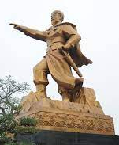
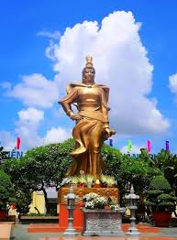









Slide 2




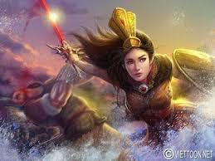







- 1. Người có công khai khẩn lập nên vùng đất mà đời sau phát triển thành thành phố Hải Phòng ngày nay là ai ?
LÊ CHÂN
ĐÁP ÁN

Slide 3
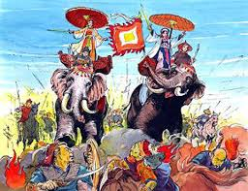
Nhân dân Hải Phòng đã anh dũng tích cực tham gia vào cuộc khởi nghĩa nào do hai vị nữ tướng lãnh đạo?
KHỞI NGHĨA HAI BÀ TRƯNG.
ĐÁP ÁN

Slide 4
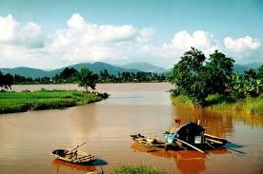
Câu 3:
Tên con sông ở Hải Phòng khiến cho kẻ thù xâm lược ba lần thất bại
BẠCH ĐẰNG
ĐÁP ÁN

Slide 5
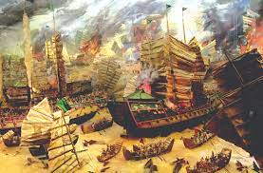
Cách đánh giặc độc đáo đã được cha ông ta sử dụng tại dòng sông Bạch Đằng.
Đóng cọc nhọn xuống sông tạo thành trận địa cọc ngầm để đánh giặc.
ĐÁP ÁN

Slide 6
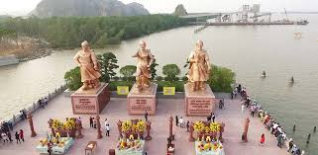
Sông Bạch Đằng chảy qua huyện nào của Hải Phòng?
THỦY NGUYÊN
ĐÁP ÁN

Slide 7

Hôm nay cô trò chúng ta sẽ tìm hiểu chủ đề gì?
NỮ TƯỚNG LÊ CHÂN VÀ
ĐỨC VƯƠNG NGÔ QUYỀN
ĐÁP ÁN

Slide 8





CHỦ ĐỀ 2 :
NỮ TƯỚNG LÊ CHÂN VÀ ĐỨC VƯƠNG NGÔ QUYỀN
Tiết 1
Hướng dẫn tìm hiểu chủ đề
Tiết 2
Giải đáp thắc mắc
Tiết 3
Báo cáo
Tiết 4
Báo cáo và tổng kết chủ đề

Slide 9
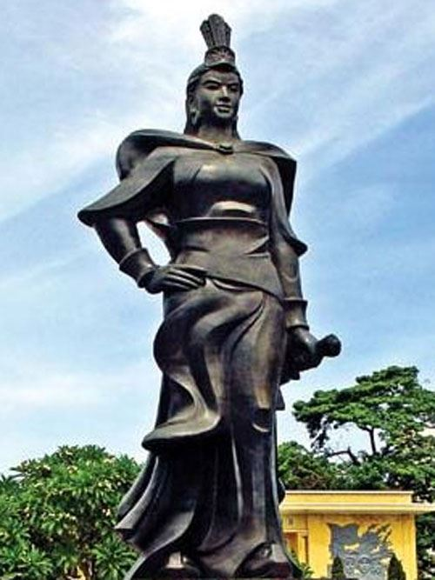

Nhóm : Nữ tướng Lê Chân
Nội dung:
- Giới thiệu về quê quán, hoàn cảnh xuất thân của bà Lê Chân.
- Những việc bà đã làm cho vùng đất Hải Phòng.
- Chiến công của Bà Lê Chân trong cuộc khởi nghĩa Hai Bà Trưng.
- Tình cảm , thái độ của nhân dân Hải Phòng dành cho Nữ tướng Lê Chân
2. Hình thức:
- Thuyết trình
Vẽ Tranh
Sân khấu hóa

Slide 10
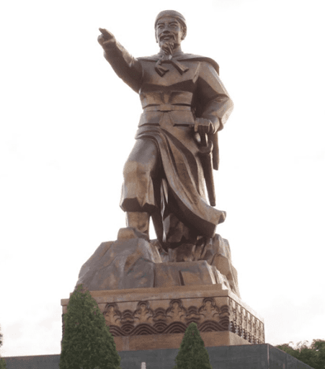
Nhóm : Đức Vương Ngô Quyền
Nội dung:
- Giới thiệu về quê quán, hoàn cảnh xuất thân của Đức vương Ngô Quyền.
- Chiến thắng Bạch Đằng năm 938 và vai trò của vị tướng tài năng.
- Tình cảm , thái độ của nhân dân Hải Phòng dành cho Đức vương Ngô Quyền.
2. Hình thức:
- Thuyết trình
- Vẽ Tranh
- Sân khấu hóa
- Sơ đồ tư duy

Slide 11
PHIẾU ĐÁNH GIÁ PHẦN BÁO CÁO
NỘI DUNG | TIÊU CHÍ | ĐIỂM | ĐÁNH GIÁ CỦA HS | ĐÁNH GIÁ CỦA GV
Hình thức hể hiện | - Sáng tạo, hấp dẫn. | 1.0
 | - Kịch bản / cách thể hiện rõ ràng. | 1.0
Thời gian | - Thời gian chuẩn bị hợp lý | 1.0
 | - Thời gian trình bày theo quy định | 1.0
Nội dung | - Phù hợp với chủ đề | 1.0
 | - Gây được ấn tượng cho người dự. | 1.0
Trình bày của HS | - Tự tin, trình bày rõ ràng, mạch lạc, có điểm nhấn, thu hút. | 1.0
 | - Tương tác tốt với cô giáo và học sinh tham dự | 1.0
Tổng điểm |  | 10

Slide 12
LUYỆN TẬP
Gợi ý lập face
Năm sinh, năm mất
Quê
Chiến công
Ảnh đại diện
Gia đình, bạn bè
Check in
Câu nói nổi tiếng

Slide 13

TRÒ CHƠI TIẾP SỨC
VẬN DỤNG
Mỗi bạn trong nhóm lần lượt ghi nội dung thực hiện của mình. Bạn ghi sau không được ghi lại nội dung của bạn ghi trước.. sau 2 phút nhóm nào ghi được nhiều ý đúng là nhóm chiến thắng.

Slide 14



TỔNG KẾT
TỰ HÀO VỀ NHỮNG TRANG SỬ H ÀO HÙNG CỦA DÂN TỘC
SỐNG CÓ TRÁCH NHIỆM VỚI BẢN THÂN VÀ VỚI CỘNG ĐỒNG
HÀNH ĐỘNG ĐỂ GIỮ GÌN VÀ PHÁT HUY

Slide 15

GV:

